Slide 1
Каталог муниципального имущества
Суоярвского муниципального округа, предоставляемого в рамках муниципальной преференции субъектам МСП, а также физическим лицам, применяющим специальный налог на профессиональный доход»
2024 г.

Slide 2
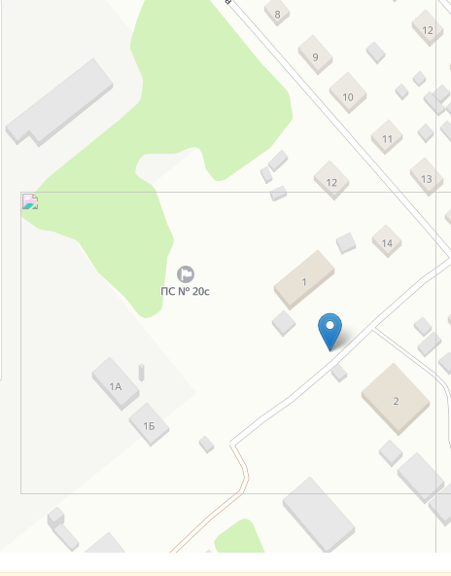
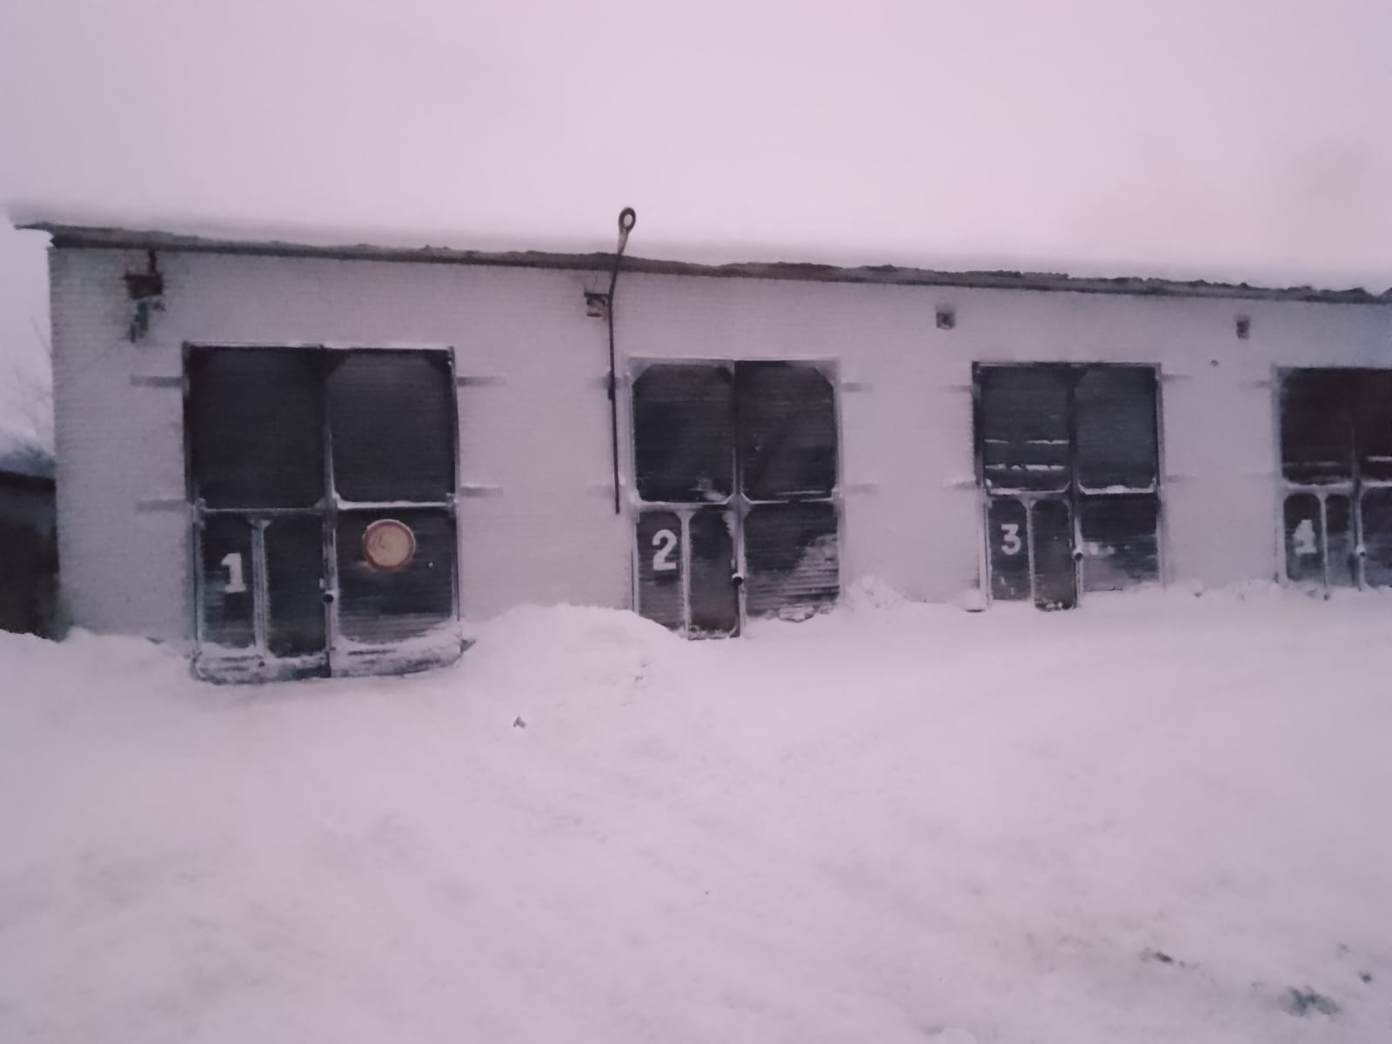
п. Поросозеро Бокс в здании гаража
Адрес местополжения объекта - РК, Суоярвский округ, п. Поросозеро, ул. Заводская, д.б/н, номер на поэтажном плане 3.
кадастровый номер 10:16:0000000:2427;
площадь - 204,1 кв.м.;
категория земель-земли населенных пунктов;
Вид объекта недвижимости – нежилое здание;
Количество этажей: 1;
техническое состояние объекта недвижимости-пригодно к эксплуатации;
Материал наружных стен: кирпичные;
Год ввода в эксплуатацию: 1995;
Коммуникации: электроснабжение.

Slide 3
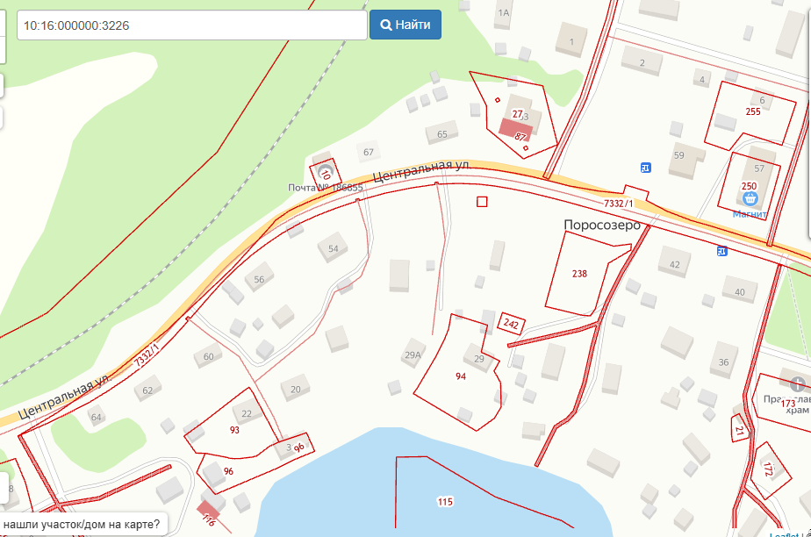
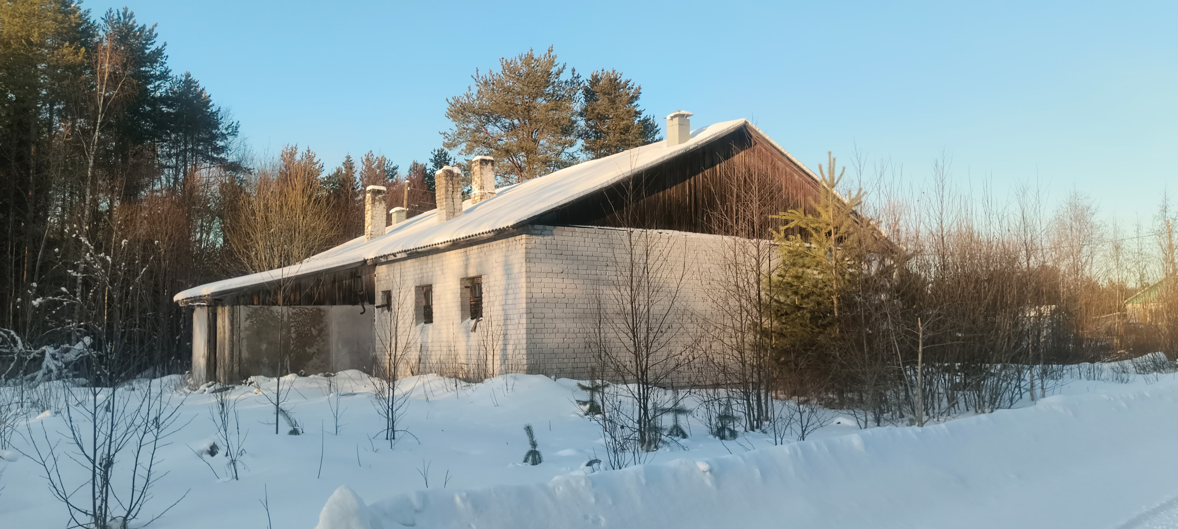
п. Поросозеро Нежилое здание
Адрес местополжения объекта - РК, Суоярвский округ, п. Поросозеро, ул. Студенческая, д.26.
кадастровый номер 10:16:0020122:76;
площадь - 233,4 кв.м.;
категория земель-земли населенных пунктов;
Вид объекта недвижимости – нежилое здание;
Количество этажей: 1;
техническое состояние объекта недвижимости-требует ремонта;
Материал наружных стен: кирпичные;
Год ввода в эксплуатацию: 1989;
Коммуникации: отопление, водоснабжение, водоотведение канализация.

Slide 4
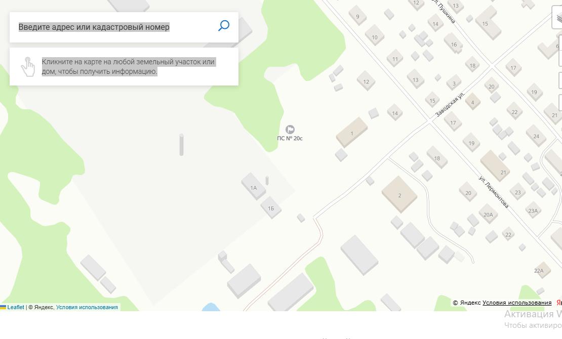
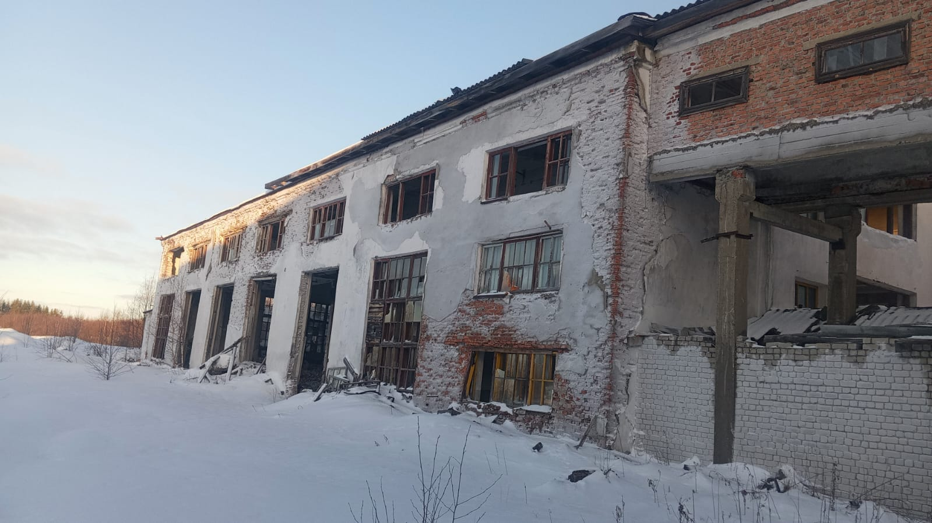
п. Поросозеро Нежилое здание
Адрес местополжения объекта - РК, Суоярвский округ, п. Поросозеро, ул. Заводская, д.1
кадастровый номер: 10:16:0000000:3226;
площадь - 2163,1 кв.м.;
категория земель-земли населенных пунктов;
Вид объекта недвижимости – нежилое здание;
Количество этажей: 2;
техническое состояние объекта недвижимости-требует ремонта;
Материал наружных стен: кирпичные;
Коммуникации: отсутствуют.

Slide 5
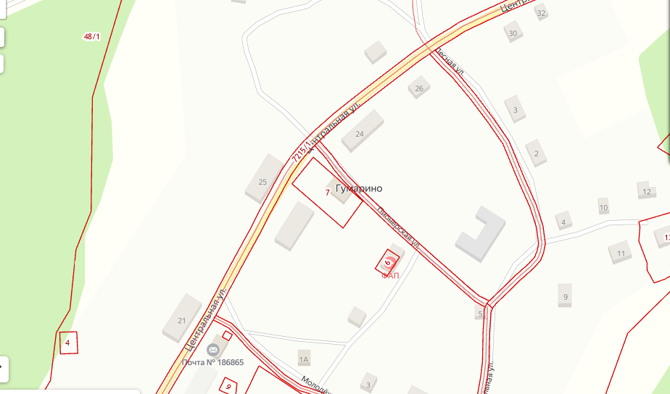
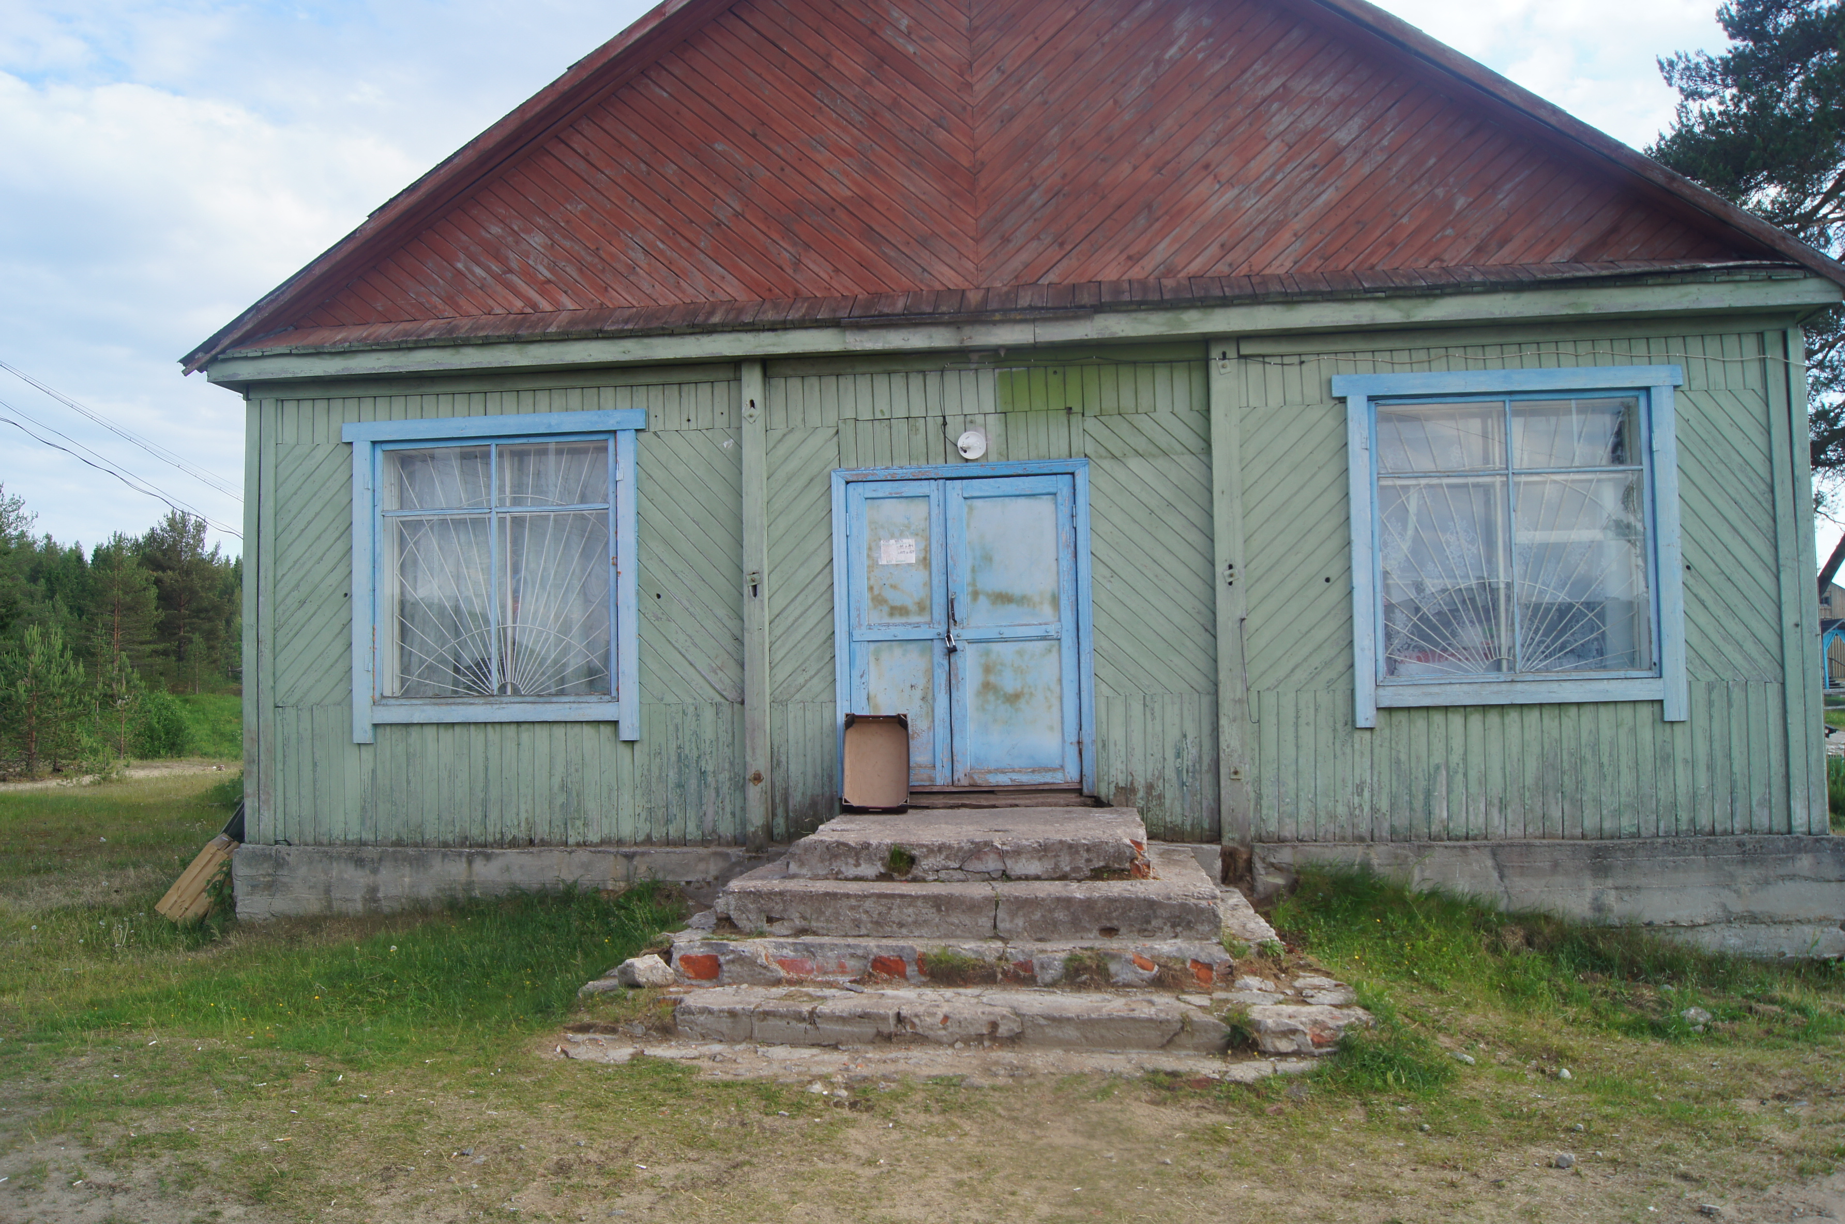
п. Гумарино Нежилое здание
Адрес местополжения объекта - РК, Суоярвский округ, п. Гумарино, ул. Центральная, д. 12.
кадастровый номер: 10:16:0000000:3226;
площадь - 83,0 кв.м.;
категория земель-земли населенных пунктов;
Вид объекта недвижимости – нежилое здание;
Количество этажей: 1;
техническое состояние объекта недвижимости-пригодно к эксплуатации;
Материал наружных стен: рубленые;
Год ввода в эксплуатацию: 1954;
Коммуникации: отсутствуют.

Slide 6
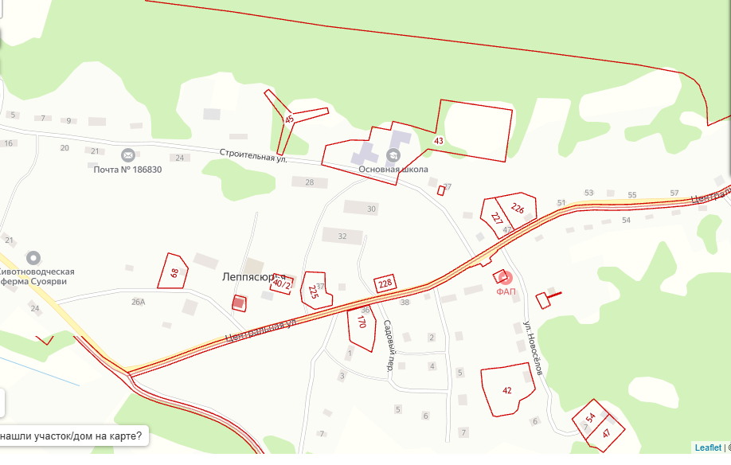
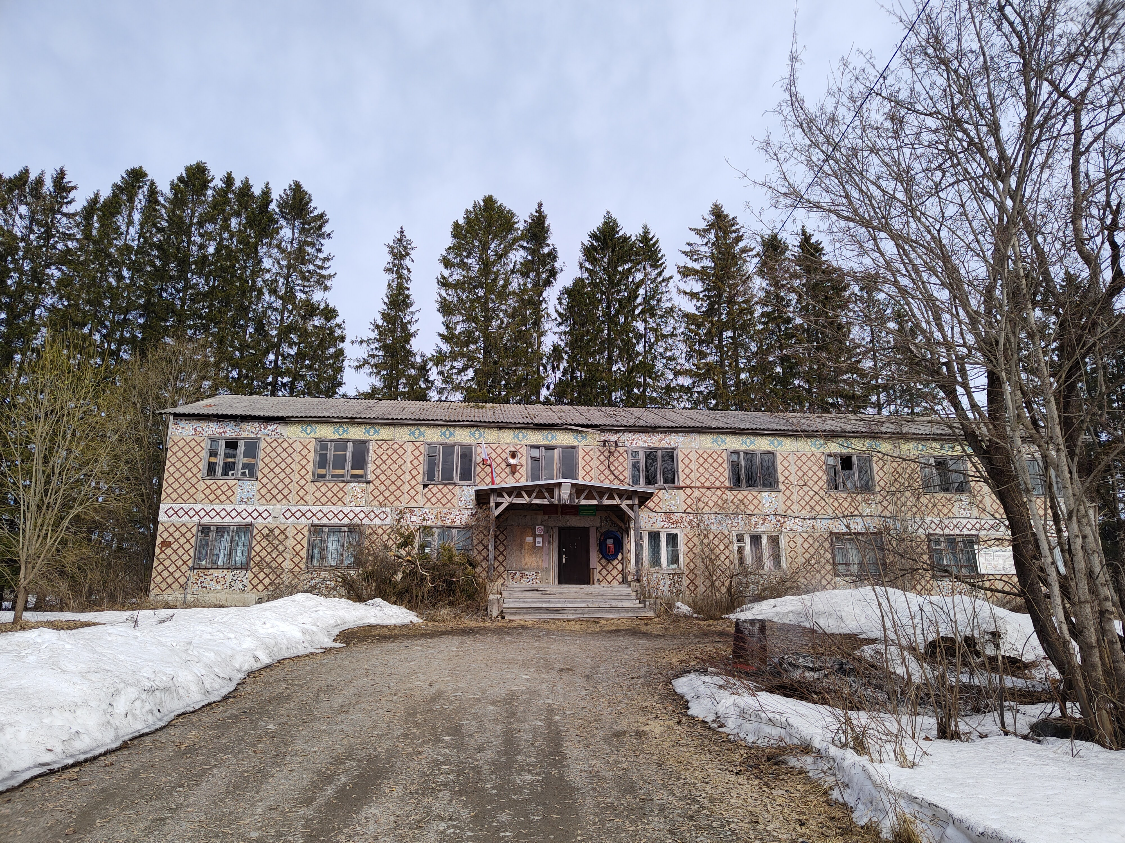
п. Леппясюрья Нежилое здание
Адрес местополжения объекта - РК, Суоярвский округ, п. Леппясюрья, ул. Центральная, д. 29.
кадастровый номер: 10:16:0000000:1184;
площадь - 619,9 кв.м.;
категория земель-земли населенных пунктов;
Вид объекта недвижимости – нежилое здание;
Количество этажей: 2;
техническое состояние объекта недвижимости-пригодно к эксплуатации;
Материал наружных стен: арболит;
Кровля: шифер;
Год ввода в эксплуатацию: 1987;
Коммуникации: теплоснабжение, электроснабжение, водоснабжение, водоотведение.

Slide 7
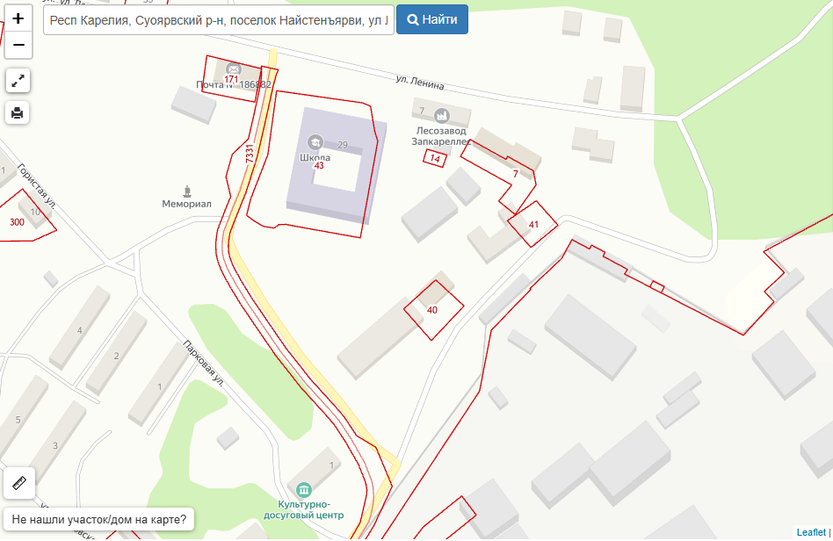
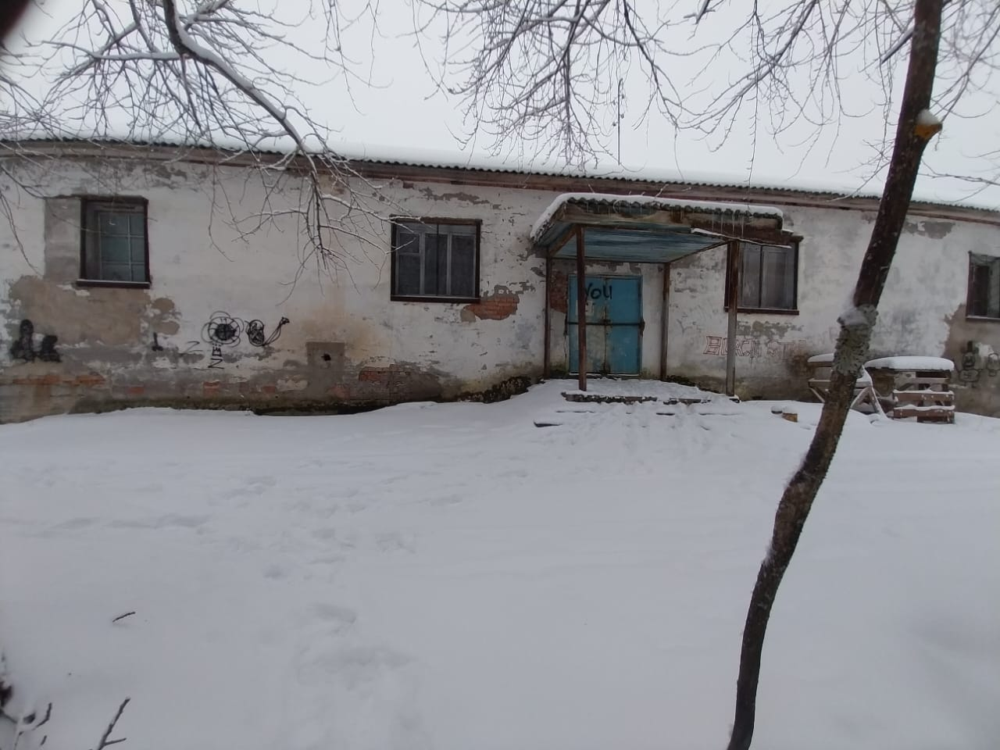
п. Найстеньярви Нежилое здание
Адрес местополжения объекта - РК, Суоярвский округ, п. Найстеньярви, ул. Ленина, д. 9.
кадастровый номер: отсутствует;
площадь - 226,0 кв.м.;
категория земель-земли населенных пунктов;
Вид объекта недвижимости – нежилое здание;
Количество этажей: 1;
техническое состояние объекта недвижимости-требует ремонта;
Материал наружных стен: кирпичные;
Год постройки – не установлен;
Коммуникации: отсутствуют.

Slide 8
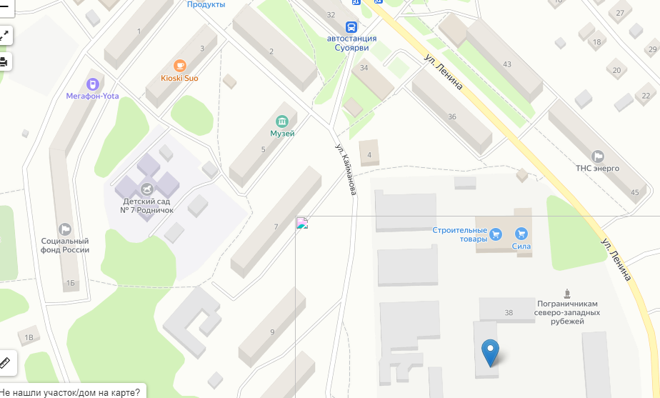
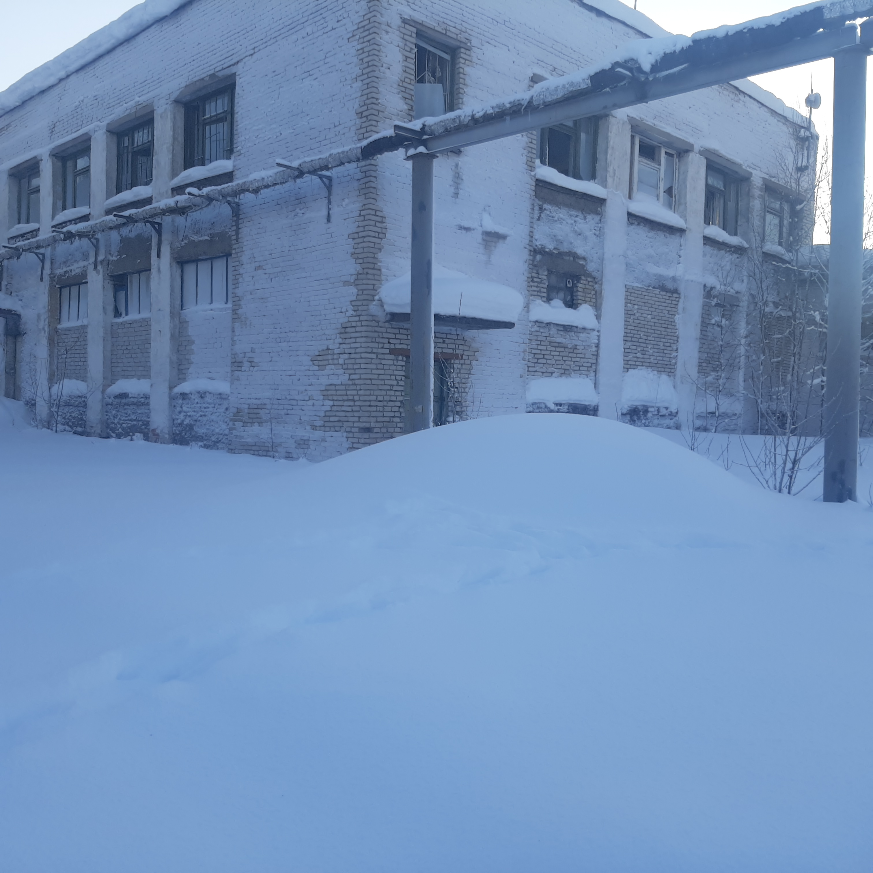
г. Суоярви. Встроенное помещение на 1 этаже нежилого здания
Адрес местополжения объекта - РК, г. Суоярви, ул. Ленина, д.38Г, пом. 3.
кадастровый номер 10:16:0010528:1570;
площадь – 65,4 кв.м.;
техническое состояние объекта: требует ремонта;
категория земель-земли населенных пунктов.

Slide 9
г. Суоярви. Встроенное помещение на 1 этаже нежилого здания
Адрес местополжения объекта - РК, г. Суоярви, ул. Ленина, д.38Г, пом. 8.
кадастровый номер 10:16:0010528:1575;
площадь – 290,5 кв.м.;
техническое состояние объекта: требует ремонта;
категория земель-земли населенных пунктов.

Slide 10
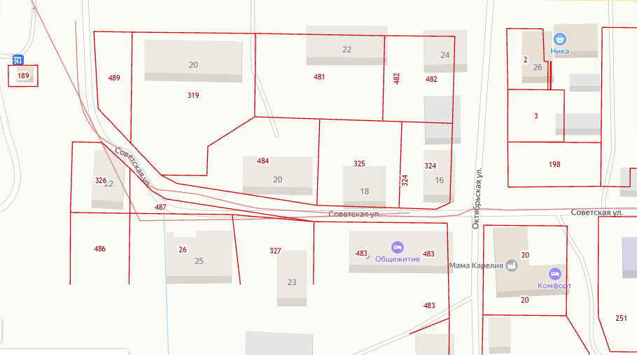
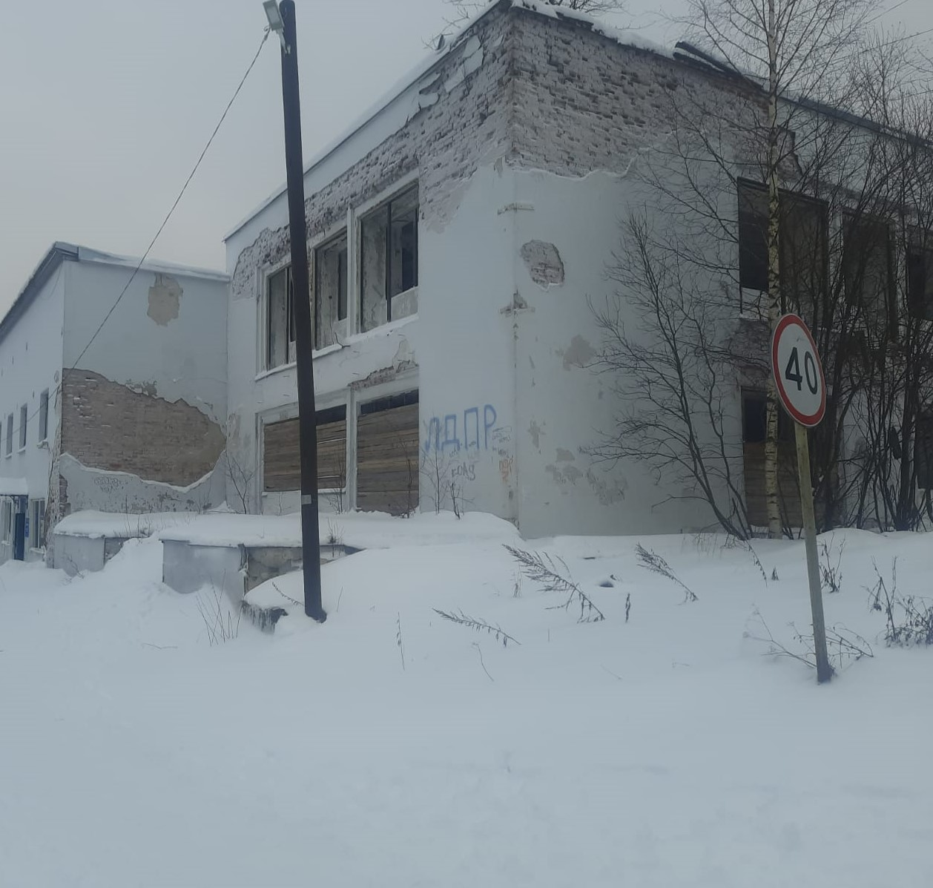
г. Суоярви. Нежилое здание
Адрес местополжения объекта - РК, г. Суоярви, ул. Гагарина, д.26.
кадастровый номер 10:16:0010304:36;
категория земель-земли населенных пунктов;
площадь 417,3 кв.м.;
Материал стен: кирпичное;
техническое состояние объекта: требует ремонта;
Год постройки: 1967;
Коммуникации: отсутствуют.

Slide 11
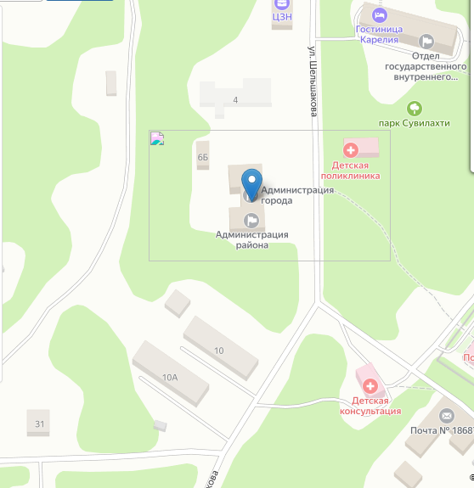
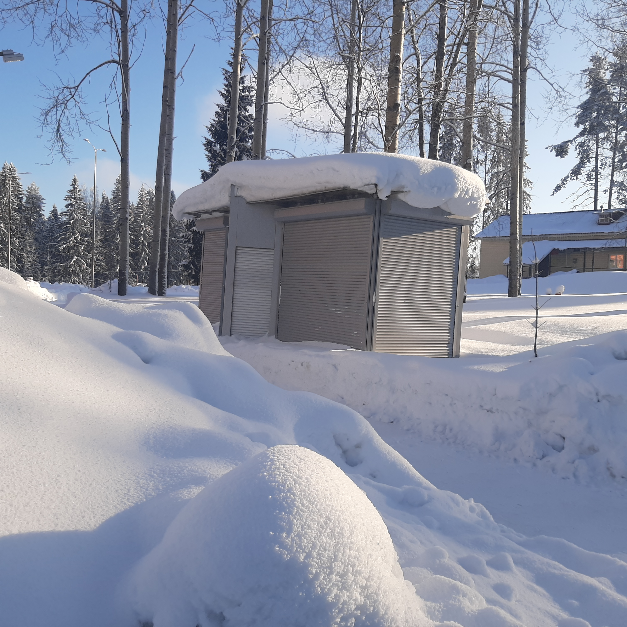
г. Суоярви. НТО под печатную продукцию
Адрес местополжения объекта - РК, г. Суоярви, ул. Шельшакова, д.6.
Вид объекта – нестационарный торговый объект;
Площадь – 9,0 кв. м.;
Потребляемая мощность -6,5 кВт.;
Вес торгового оборудования – 3700,00 кг.;
Несущий стальной цельносварной каркас.
Характеристики объекта:
- пол, крыша, потолок из многослойных панелей;
- декоративные элементы внешней отделки (фриз, стены, цоколь из алюминиевых композитных панелей (АКП), навес из прозрачного оргстекла;
- фасадные алюминиевые оконные конструкции;
- стальная входная дверь;
- тамбур с роль ставней;
- защитные роль ставни на всех остекленных поверхностях и в зоне холодильника;
-электрооборудование: приточно-вытяжная вентиляция, кондиционер, тепловентилятор настенный;
- холодильник с одной стеклянной дверью;
- торговое оборудование

